Slide 1


Alfabeto
Libro para Colorear
Aa Bb Cc Dd Ee Ff Gg

Slide 2


A a
Traza & Color
Alfabeto

Slide 3


B b
Traza & Color
Alfabeto

Slide 4


C c
Traza & Color
Alfabeto

Slide 5


D d
Traza & Color
Alfabeto

Slide 6


E e
Traza & Color
Alfabeto

Slide 7


F f
Traza & Color
Alfabeto

Slide 8


G g
Traza & Color
Alfabeto

Slide 9


H h
Traza & Color
Alfabeto

Slide 10
I i
Traza & Color
Alfabeto

Slide 11
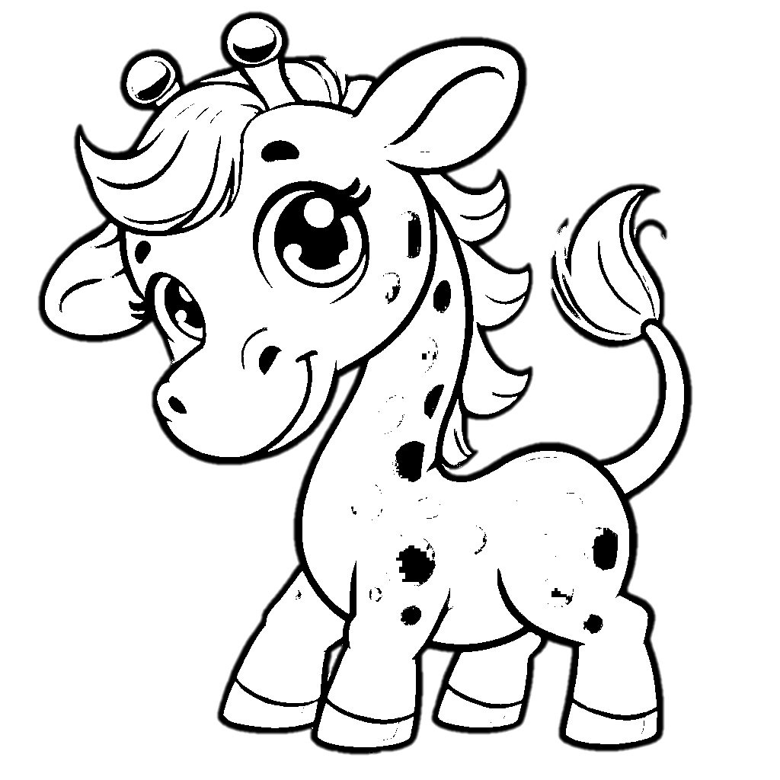

J j
Traza & Color
Alfabeto

Slide 12


K k
Traza & Color
Alfabeto

Slide 13


L l
Traza & Color
Alfabeto

Slide 14


M m
Traza & Color
Alfabeto

Slide 15

N n
Traza & Color
Alfabeto

Slide 16


Traza & Color
Ñ ñ
Alfabeto

Slide 17


O o
Traza & Color
Alfabeto

Slide 18


P p
Traza & Color
Alfabeto

Slide 19
Q q
Traza & Color
Alfabeto

Slide 20


R r
Traza & Color
Alfabeto

Slide 21


S s
Traza & Color
Alfabeto

Slide 22


T t
Traza & Color
Alfabeto

Slide 23

U u
Traza & Color
Alfabeto

Slide 24


V v
Traza & Color
Alfabeto

Slide 25
W w
Traza & Color
Alfabeto

Slide 26
X x
Traza & Color
Alfabeto

Slide 27
Y y
Traza & Color
Alfabeto

Slide 28


Z z
Traza & Color
Alfabeto

